Slide 1
최종발표
워크몬 팀
201911179 이석호
201911182 이정빈

Slide 2
팀 구성 및 멤버들 역할
이름(학번) | 역할
이석호(201911179) | 팀장, 기획, UI구상, 시스템화, 보고서작성 , PPT, 발표
이정빈(201911182) | 개발, UI구현, 시스템 구현, 메커니즘 개발

Slide 3

데모

Slide 4
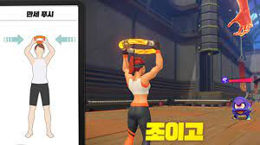
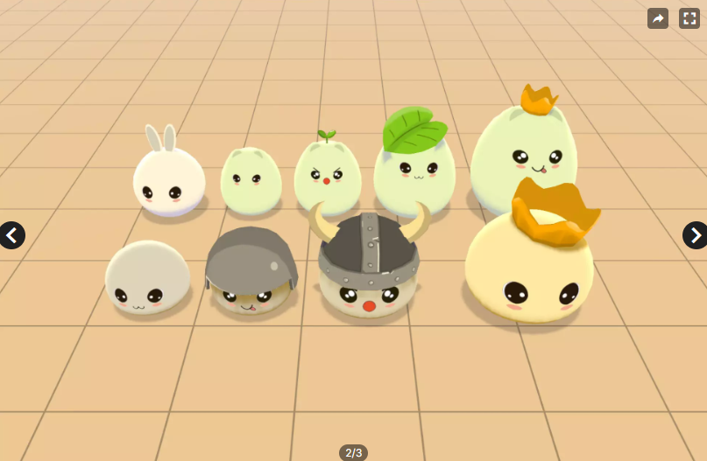
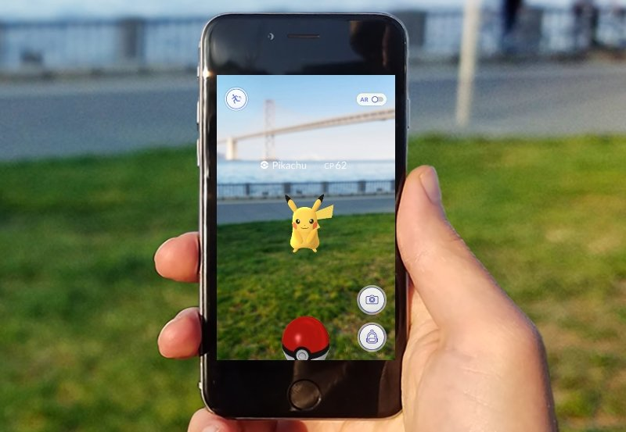
레퍼런스
운동과 게임을 합친 복합 게임
1. 링피트
사용자 ->기기를 통한 인식
사용자의 행동을 유도하는 퀘스트화
워크몬
1. 걸음 수로 몬스터 “생존”에 목표
2. 진화를 통해 사용자 걷기 행동 유도
3. 피버 타임을 통해 “점프”로 운동효과 증대
2. 포켓몬 고
사용자 ->특별 지점에서 출몰하는 몬스터 획득
몬스터 포획을 위한 걸어다니는 것을 목표

Slide 5
기능 구현 도움
1. 만보기 기능
3. 유니티 에셋
https://blog.birost.com/a?ID=01650-cc0220d7-0c42-4688-afab-40faca7a671e
해당 사이트 참조, 만보기 기능 구현
몬스터의 애니메이션과 진화를 위한
에셋 탐색 중 (향후 적용 예정)
2. 데이터 저장 및 불러오기
https://yoonstone-games.tistory.com/43 해당 사이트 참조, 데이터를 저장하여
업적 시스템 구현

Slide 6
문제 해결력 및 완성도
1. 개획
3. 리소스
몬스터의 생존을 목표화 시키며 사용자들이 흥미를 가지게 하는 방안 탐구가 힘듦
- 많은 활동 시 몬스터의 생명이 늘어나는 방식으로, 몬스터를 살리기 위해
더 많은 행동을 하도록 유도
- 진화를 통해 최대 생명력 이후에도 걷기 또는 점프 등 운동에 초점을 맞춤
- 사망 시 플레이어를 등급을 나눠, 더 나은 등급을 받기 위해 노력하도록 구상
에셋
- UNITY 에셋 구매 후 적용
사운드
- CC0의 저작권이 필요없는 경쾌한 음악을 찾아 리스트화 시켜 넣음
2. 개발
UI배치
- UI기능이 화면 내에 배치 되기 힘들어 팝업 형식으로 배치(예정)
로컬 기능
- 로컬 기능을 사용해 사용자의 등급을 저장. 로컬기능에 대해 구글로 탐구 및 구현
애니메이팅
- 애니메이팅 에셋을 다운 후 플러그인화 시켜 정상적 작동이 힘듦.
- 여러 번의 프로토 타이핑과 플레이 후 버그 고침

Slide 7
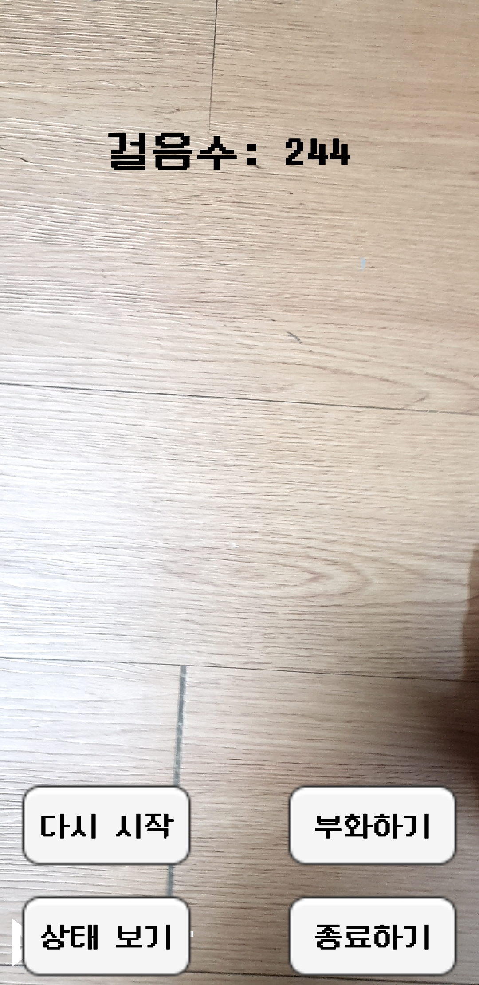
실 기능 구현
화면 상단 : 걸음수 = 부화된 몬스터의 HP
게임의 주된 목적인 “걸음과 활동”에 초점을 맞춘 기능으로, 가장 잘 보이는 곳에 위치
화면 하단 :
다시시작 : 몬스터를 리셋
부화하기 : 몬스터의 알을 부화
만약 부화 시 “진화하기”로 변경
상태보기 : 몬스터의 상태를 확인 가능
종료하기 : 어플 종료. 백그라운드 실행가능

Slide 8
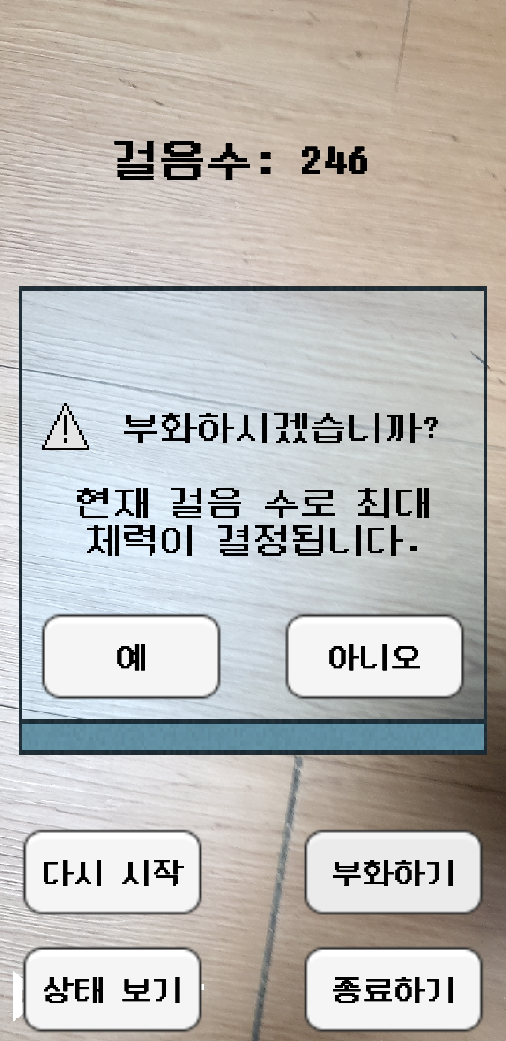
실 기능 구현
“부화하기” 클릭 시 팝업창
해당 팝업창에서 “예“ 선택 시 몬스터 부화

Slide 9
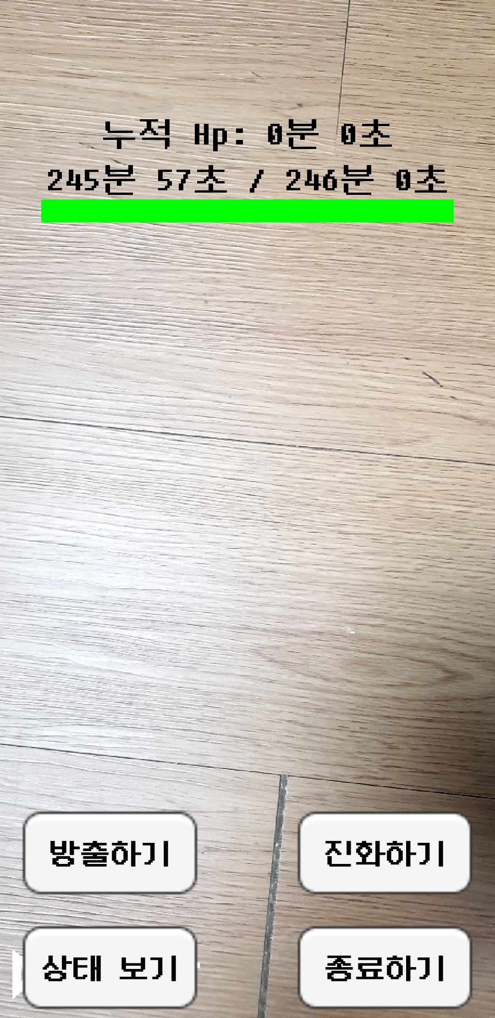
실 기능 구현
몬스터의 HP
시시각각 깎이며 남은 시간을 나타냄
걷거나 활동 시 움직임을 감지해 HP회복
현재는 몬스터를 꺼내놓지 않아서 보이지 않음.
몬스터는 평평한 곳에서 생성

Slide 10
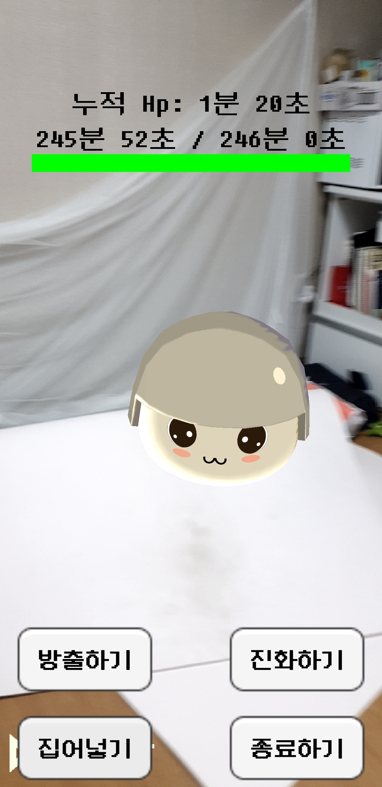
실 기능 구현
귀여운 몬스터 출력.
“집어넣기“ 버튼 클릭 시 몬스터를 이전상태로 숨김

Slide 11
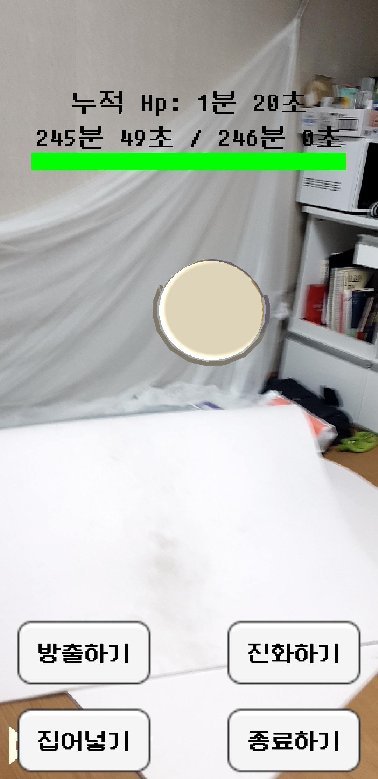
실 기능 구현
몬스터 터치 시 굴러가는 등 상호작용이 가능

